Slide 1


第二章 随机变量及其分布
随机变量的概念
离散型随机变量及其概率分布
随机变量的分布函数及性质
连续型随机变量及其概率分布
随机变量函数的分布

Slide 2
§2.1、随机变量的概念
上一章介绍了随机事件、概率等基本概念,
对随机现象的统计规律有了初步的认识。
本章通过随机变量将随机试验的结果数值化,
利用微积分等近代数学工具系统地、全面地对随
机现象加以研究, 从而进一步揭示随机现象的客
观规律性。

Slide 3
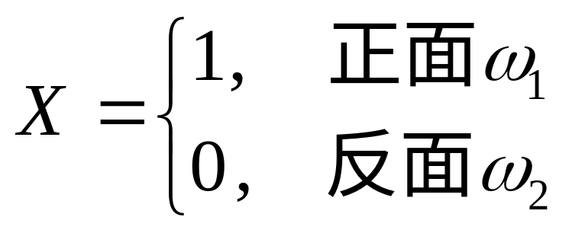

例2.1、抛一硬币 , 可以用一个离散变量来描述
例2－2、投掷一枚均匀骰子, 出现的点数Y是一个
变量,它的可能取值为1, 2, …, 6, 具体取哪个
数值,在试验前不能预知, 由试验后出现的样本
点对应确定, 即

Slide 4
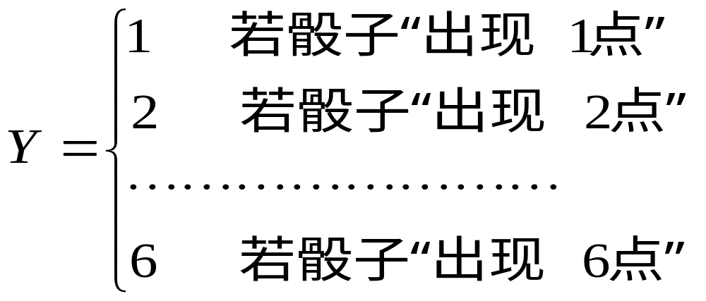

例2－3 在一批电子元件中任取一只测试, 其使用
寿命Z(单位：h)是一个变量, 它的可能取值是
[0, + )
由上述实例共性抽象出下列随机变量的定义

Slide 5
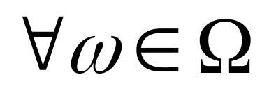
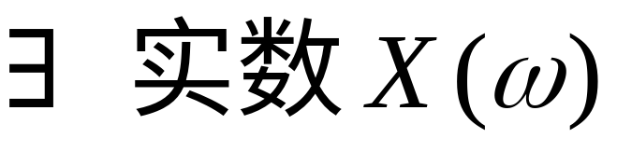
一、随机变量 ( Random Variable )
定义
设  是试验T的样本空间, 若
按一定法则
则称 X ( ω) 为  上的 随机变量
简记为 X
随机变量一般用大写字母 X, Y , Z , 
或小写希腊字母 , ,  表示

Slide 6

随机变量通常用大写字母
X,Y,Z,X₁或希腊字母ζ,η等表示
而表示随机变量所取的值
时,一般采用小写字母x,y,z等.

Slide 7
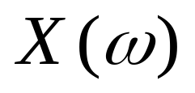
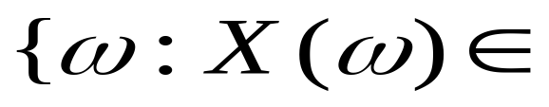

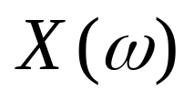

随机变量的严格定义
为概率空间(Ω, ℱ,Ｐ) 上的单值实函数，
对于直线上任一Borel点集ℬ，有
ℬ}∈ ℱ
则称 为这个概率空间上的随机变量。
.
R

Slide 8
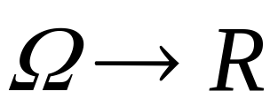
随机变量是
上的映射,
此映射具有如下特点:
定义域 事件域  ;
随机性 随机变量X的可能取值不止一个,试
验前只能预知它的可能的取值，但不
能预知取哪个值
概率特性 X 以一定的概率取某个值

Slide 9
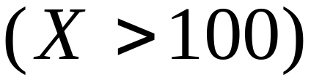
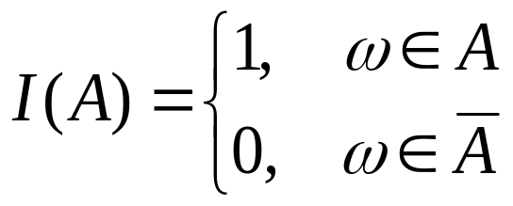
引入r.v.后, 可用r.v.的等式或不等式表达随机事件, 例如
—表示“某天9:00-10:00 接到
电话次数超过100次” 这一事件
随机变量的函数一般也是随机变量
可根据随机事件定义随机变
量，设A为随机事件，则称
为事件A 的示性变量或示性函数(Indicator)

Slide 10
在同一个样本空间可以同时定义多个
随机变量.例如:
 = {儿童的发育情况  }
X() — 身高,
Y() — 体重,
Z() — 头围.
各随机变量之间可能有一定的关系, 也可能没有关系—— 即相互独立

Slide 11

二、引入随机变量的意义
有了随机变量,随机试验中的各种事件，就可以通过随机变量的关系式表达出来.
如：单位时间内某电话交换台收到的呼叫次数用X表示，它是一个随机变量.
事件“收到不少于1次呼叫”⇔{X ≥1}
{没有收到呼叫}
⇔ {X=0}

Slide 12
随机变量概念的产生是概率论发展史上的重大事件. 引入随机变量后，对随机现象统计规律的研究，就由对事件及事件概率的研究扩大为对随机变量及其取值规律的研究.
随机变量及其
取值规律
事件及
事件概率

Slide 13

◇ 任何随机现象可用随机变量描述;
引入 随机变量
重要意义
◇ 借助微积分方法进行讨论.
三、随机变量的分类：
随机变量所有取值可以
逐个一一列举
离散型随机变量
随机变量
连续性随机变量

Slide 14
总结
随机变量的定义
◇ 任何随机现象可用 随机变量描述;
引入随机变量的意义
◇ 用微积分方法讨论.
随机变量的分类
离散型随机变量
随机变量
连续性型随机变量

